Slide 1

Најчешће грешке при прављењу Power Point презентација
Аутор Братислав Филиповић, М.Сц.ецц
Aкадемија Филиповић, Јагодина

Slide 2
Кратко упутство корисницима Power Point
Смернице и сугестије за израду „ДОБРЕ „ презентације у 16 тачака

Slide 3
1. Коришћење тамне позадине код пројектовања презентације на платно
када се презенатција пројектује на платно, користити светле позадине и тамна слова, а код пројектовања на екран користити супротну комбинацију (тамна позадина - светла слова).

Slide 4
2. Лоше урађен први слајд презентације
- први слајд мора обавезно да садржи наслов излагања и титулу и име излагача, а ако је презентација изван матичне организације, и назив фирме / факултета

Slide 5
3. Лоше урађен други слајд презентације
на другом слајду треба да стоји циљ вашег излагања у кратким цртама

Slide 6
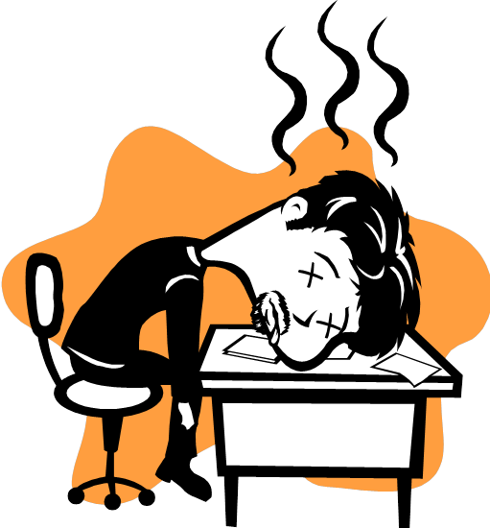
4. Седење за време излагања
за време излагања предавач увек стоји,
не прилази рачунару за промену слајдова већ користи даљински / презентер

Slide 7
5. Коришћење ситних слова
препорука:
наслов 40 пт,
поднаслов 36 пт,
остатак текста 32-24 пт

Slide 8
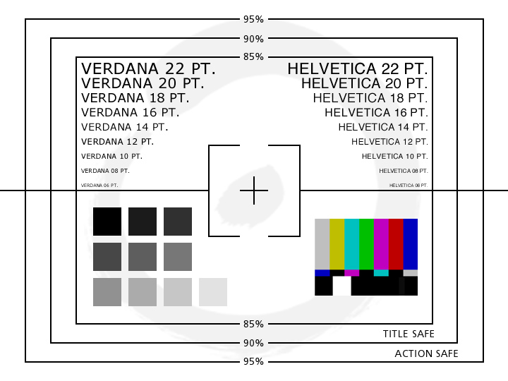

Slide 9
6. Недостатак елана у излагању
уколико се ви не трудите да заинтересујете публику за оно што причате, чак и они заинтересовани ће ускоро престати да вас слушају

Slide 10
7. Недостатак закључка на крају презентације
на крају презентације увек треба дати краћи преглед онога што је изожено, и одговарајуће закључке

Slide 11
8. Читање текста презентације
то јако вређа публику, која мисли да се нисте довољно добро спремили за излагање, и неће вам поклонити пажњу

Slide 12
9. Не обраћање публици
увек морате имати на уму коме причате - публици а не зидовима или поду
Током предавања обавезно се обраћајте свим присутним у сали/ учионици

Slide 13
10. Коришћење фраза током излагања
у званичним презентацијама мора се користити примерен речник, тако да су изрази као што је нпр. штеловање у потпуности неприкладан

Slide 14
11. Презентација без графика, слика или фотографија
све о чему причате ће бити много јасније слушаоцу ако уз текст приложите и неки графички приказ. Користити основне ефекте анимације

Slide 15
12. Коришћење поштапалица током излагања
у свом излагању треба избегавати све поштапалице типа значи, овај, хм и сл. То се постиже споријим причањем, и на тај начин можете са се зауставите пре него што их изговорите

Slide 16
13. Презенатација није на време припремљена
када треба нешто да излажете, обавезно пре почетка ваше сесије / вежби нађите одговорно лице, дајте му да пресними вашу презентацију на компјутер са којег ће се пројектовати, проверите да ли је све у реду у самој презентацији (фонт, величина слова, слике, дијаграми, анимација), и сачувајте фајл тако да када дође ред на ваше излагање, не губите време на проналажење и отварање фајла

Slide 17
14. Не поштовање ограничења трајања презентације
у већини случајева презентације су временски ограничене од стране организатора предавања, тако да у припреми морате водити рачуна о томе
згодно је да за време презентације имате сат испред себе како бисте могли да контролиште где сте за које време стигли, и на тај начин успорите или убрзате презентацију

Slide 18
15. Недостатак анимације
слободно користите неку од великог спектра анимација које програм нуди, али водећи рачуна о томе да са њима не претерате, јер постоји могућност да толико све извртите, да слушалац више не зна шта одакле иде. Такође водите рачуна да не стављате неке компликоване анимације, како не би одузеле превише времена у току презентације

Slide 19
16. Истицање бојом
при изради презентације битне појмове или кључне речи можете нагластити неком бојом различитом од вашег основног текста, како би одмах привукла пажњу слушалаца

Slide 20
Не жртвујте читљивост ради стила
Ne Zhrtvujte CHitljivost radi stila
Ne žrtvujte čitljivost radi stila
Ne žrtvujte CHitljivost radi stila
Не жртвујте читљивост ради стила

Slide 21
ХВАЛА НА ПАЖЊИ !
ЖЕЛИМ ВАМ ПУНО УСПЕХА У РАДУ

